Slide 1

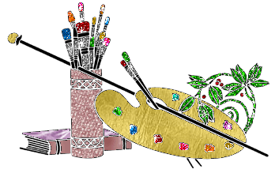
Я нарисую красками
СУДЬБУ
Свела всё воедино-Navaga

Slide 2

Зелёной сочной – ЖИЗНЬ,
ведь в ней всё расцветает.

Slide 3

НАДЕЖДУ – светло-голубой.
Она как льдинка на ладошке тает.

Slide 4

УДАЧУ – жёлтой, словно солнца свет…
Появится она и пропадёт куда-то…

Slide 5

ЛЮБОВЬ?
..Возьму для чувств я красный цвет –
Цвет страсти, цвет рассвета и заката…

Slide 6
ОБИДЫ -нарисую чёрной краской я.
Они как сажа… и стереть возможно.

Slide 7

ДОВЕРИЕ…
-Какую же мне взять?
Наверно, белой проведу я осторожно…

Slide 8

Добавлю я сиреневым МЕЧТУ.
Мечту о счастье и счастливой доли
Чтоб жизни не утратить красоту
Под пенье птиц, резвящихся на воле!

Slide 9

Я нарисую серым цветом - ГРУСТЬ,
Что с хмурой осенью в окно стучится…

Slide 10
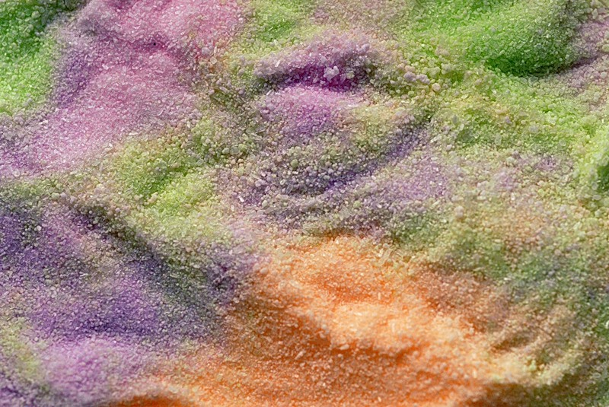
Наверно, пёстро вышло?
Ну и пусть!
Художником не стать…
Но можно поучиться…

Slide 11
